Slide 1



Муниципальное дошкольное образовательное учреждение детский сад №37
г. Новочеркасск
занятие муниципальной опорной площадки
20.01.2021 г.
Электронные образовательные ресурсы (ЭОР) в работе педагога: использование ЭОР в сети Интернет;
создание ЭОР – педагогическая копилка
Подготовила: Нистратова Н.А.,
педагог-психолог

Slide 2
Электронными образовательными ресурсами (ЭОР) называют учебные материалы, для воспроизведения которых используются электронные устройства.
Федеральный образовательный портал:
http://www.edu.ru/db/portal/sites/res_page.htm
ЭОР разделяются на следующие типы:
по виду источников статьи, книги, сказки, программы,
рисунки, товары и т.п.
по потребителю (для кого созданы): для руководителей, для
воспитателей, для родителей, для детей.
по производителю (кем созданы) государственные,
региональные, муниципальные, детских садов, авторские и т.д.
по цели создания развивающие, обучающие, развлекательные
(игровые), управленческие (для управления системой
образования, в коммерческих целях) рекламные для продвижения
программы, продукции.
по темам.

Slide 3
КЛАССИФИКАЦИЯ ЭОР
Федеральный образовательный портал: http://www.edu.ru/db/portal/sites/res_page.htm
Текстографические самые простые ЭОР, в которых текст и иллюстрации предъявляются не на бумажном носителе, а на экране компьютера.
Гипертекстовые ЭОР с навигацией по тексту в виде гиперссылок , позволяет перейти с одного источника на другой.
Мультимедиа ЭОР мультимедийные презентации, позволяющие одновременно представлять материал различными способами: анимация, графика, фото, видео, звук.

Slide 4

Показатели эффективности использования ЭОР
в работе с детьми
предъявление информации на экране компьютера в игровой форме вызывает у детей огромный интерес движение, звук, мультипликация надолго привлекают внимание ребенка;
компьютер несет в себе образный тип информации, понятный дошкольникам;
проблемные задачи, поощрение ребенка при их правильном решении самим компьютером являются стимулом познавательной активности детей;
компьютер предоставляет возможность индивидуализации обучения, так как ребенок сам регулирует темп и количество решаемых игровых задач;

Slide 5

в процессе своей деятельности за компьютером дошкольник приобретает уверенность в себе, в том, что он многое может;
компьютер позволяет моделировать такие жизненные ситуации, которые нельзя увидеть в повседневной жизни (полет ракеты, половодье, неожиданные и необычные эффекты);
компьютер очень «терпелив», никогда не ругает ребенка за ошибки, а ждет, пока он сам исправит их.

Slide 6
ЭОР
в образовательной деятельности дошкольников
ЗАНЯТИЯ
часть занятия (игровой, наглядный материал)
Диагностика
САМОСТОЯТЕЛЬНАЯ
деятельность
Индивидуальная
работа
коррекция и с одаренными детьми

Slide 7

Педагогическая копилка ЭОР
Банк картинок
для презентаций
Банк картинок
демонстрационный
материал
Банк интерактивные плакаты для детей
Банк интерактивные плакаты для родителей
Банк презентаций
для педагогов
Банк презентаций
для родителей
Банк презентаций игры на развитие психических процессов
Банк презентаций игры на развитие эмоций

Slide 8

Педагогическая копилка ЭОР
Банк презентаций игры на развитие психических процессов
Память
Внимание
Мышление
Воображение
Восприятие
Сенсорика
Пространственные представления
Временные представления

Slide 9
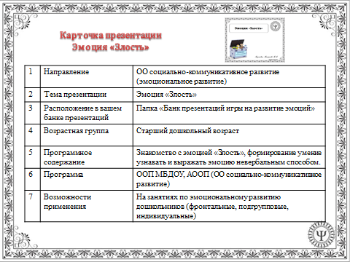
Картотека презентаций
1. Направление (по ОО, или работа с родителями, педагогами и т.д.)
2. Тема презентации
3. Расположение в вашем банке презентаций (папка, № в папке и т.д.)
4. Возрастная группа
5. Программное содержание или цель презентации
6. Программа (ООП МБДОУ, АООП ДО)
7. Возможности применения (фронтальные занятия, индивидуальная работа)

Slide 11
Используя ЭОР в образовательной деятельности с детьми дошкольного возраста необходимо учитывать:
санитарно – эпидемиологические нормы и требования к использованию
ИКТ в соответствии с СанПиН «Гигиенические требования к ВДТ и ПЭВМ.
Организация работы.»
особенности развития ребенка (именно здесь мы говорим о детях с
нормой развития и детях с ОВЗ).
Согласно действующим санитарно – эпидемиологическим нормам
занятия на компьютере с дошкольниками должны по времени соответствовать норме:
старший дошкольный возраст
возраст детей | группа здоровья | продолжительность занятия | кратность работы на компьютере в течение недели
6 лет | I - II | 15 минут в день | 1 - 2 раза
6 лет | III | 10 минут в день | 1 - 2 раза
6 лет | группа риска по состоянию зрения | 10 минут в день | 1 - 2 раза
5 лет | I - II | 10 минут в день | 1 - 2 раза
5 лет | III | 7 минут в день | 1 - 2 раза
5 лет | группа риска по состоянию зрения | 7 минут в день | 1 - 2 раза

Slide 12
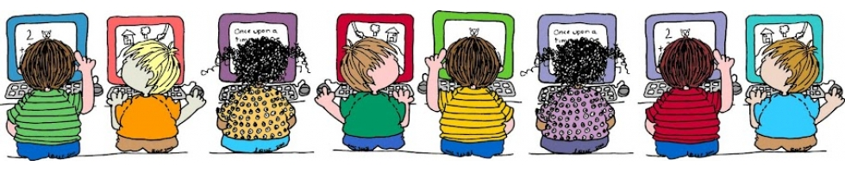
Рекомендуемое время дня для занятий на компьютере:
первая половина дня – оптимальна;
вторая половина дня – допустима. Занятие с использованием компьютера во второй половине дня следует проводить в период второго подъема суточной работоспособности, в интервале от 15 ч 30 мин до 16 ч 30 мин, после дневного сна и полдника.
Рекомендуемые дни недели для занятий на компьютере: вторник, среда. В пятницу заниматься на компьютере нежелательно. Объясняется это тем, что работоспособность ребенка уже к четвергу снижается, а в пятницу происходит ее резкое снижение в силу накопившейся недельной усталости.

Slide 13

Спасибо за внимание!
Творческих Вам успехов!

